Slide 1
SUBWAY
무인 주문기
쌍용교육센터: 김재훈, 김지혜, 박찬우, 이지언, 탁나래

Slide 2
OUTLINE
01
프로젝트 개요
02
화면 설계
03
클래스 설명 & 메소드 분석
04
실행 화면

Slide 3

프로젝트 개요
목표
- 서브웨이 샌드위치를 주문할 수 있는 무인 주문 시스템 구현
구성요소 - 기본 품목 : 에그마요, 로스트비프 등 샌드위치 속 내용물 - 빵 : 화이트, 플랫, 파마산 등 여러 종류 - 야채 : 양상추, 토마토, 할라피뇨, 올리브 등 기본품목 내용물에 추가로 들어가는 야채들 - 소스 : 핫칠리, 스위트 칠리, 랜치 등 샌드위치 내용물에 뿌려줄 소스 - 사이드 : 쿠키, 음료등의 사이드메뉴
기본 메뉴 구성 - 주문 - 관리자 (히든메뉴)

Slide 4
프로젝트 개요
주문 메뉴 관련 시스템
- 기본 품목 -> 빵 -> 야채 -> 소스 순서대로 고른다 (사용자가 범위 내에서 임의로 조합 가능)
- 사이드 메뉴를 한번에 보여주고 원하는 메뉴를 선택하게 한다.
- 선택한 품목들을 보여주고 추가 주문을 할지 결제를 할지 선택하게 한다. 추가주문할 경우 주문 첫 화면으로 돌아감
- 전체 결제 금액을 보여주고 결제 방법 선택 (포인트 적립 사용 모두 안하는 경우 / 포인트 적립 / 포인트 사용) + 핸드폰 번호 입력 받아서 이미 정보가 있는 경우엔 거기에 적용 / 없는 경우 자동으로 만들어줌
- 포인트는 결제 내역의 10퍼센트 적립
- 카드번호 입력받아서 결제 진행 (카드번호 숫자 16자리 체크)
- 결제 완료 후 주문 내역을 영수증 형태로 출력 (품목 이름 + 가격 + 적립금 + 총 가격)

Slide 5
프로젝트 개요
관리자 메뉴 관련 시스템
- 주문내역의 날짜 + 품목별 수량 + 가격 -> 저장
- 관리자가 일일 결산을 선택하는 경우에 해당 날짜의 주문 건수와 품목별 수량, 총 매출액을 출력
- 월말결산 메뉴에 들어가면 결산 내역이 있는 달들을 월 매출액과 함께 표시, 특정 달을 선택해서 들어가면 해당 달의 주문 건수, 품목별 수량, 가격 출력
- 이전 달 내용까지만 결산 가능함, 결산 내역 본 후 삭제 가능
- 모든 메뉴의 삭제나 가격 변경, 새로운 메뉴의 추가 가능

Slide 6




화면 설계
1 샌드위치 주문
빵 선택
야채 선택
소스 선택
2 사이드 주문
사용자 메뉴
3 장바구니(결제)
1 신메뉴 추가
1 메뉴 관리
2 기존 메뉴 삭제
3 기존 메뉴 가격 변경
2 일일 결산
1 전일 결산
관리자 메뉴
2 금일 결산
3 월말 결산

Slide 7
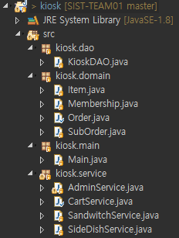
클래스 설명
kiosk.dao패키지: 자료운영 클래스
kiosk.domain패키지: 자료형 클래스
kiosk.main패키지: Main 클래스
kiosk.service패키지: 메뉴 운영 클래스

Slide 8
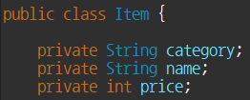
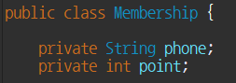
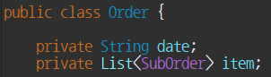
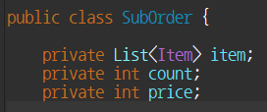
클래스 설명
- 자료형 클래스 구성
Item 클래스 - 품목 카테고리, 품목 이름, 품목 가격
Membership 클래스 - 회원 전화번호, 포인트
Order 클래스 - 날짜, 주문된 품목
SubOrder 클래스 - 선택된 품목, 수량, 가격

Slide 9
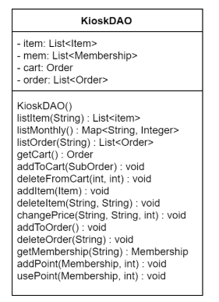
메소드 설명
- KioskDao
- 테스트를 위한 초기 데이터 설정을 위해 기본 생성자 정의
- 카테고리를 매개변수로 받아 해당 카테고리에 해당하는 판매 품목들의 리스트를 반환
- 결제된 주문 내역들을 가지고 달별로 매출액 계산해서 반환
- 결제된 주문 내역 중 특정 날짜 (yyyy-MM-dd || yyyy-MM)에 해당하는 리스트 반환
- 장바구니에 담겨있는 내역을 반환
- 장바구니에 선택된 품목을 저장
- 장바구니에서 삭제하기 실행하는 경우 해당 품목의 번호와 삭제할 수량을 입력받아 삭제
- 판매 품목 추가
- 카테고리와 품목 이름을 매개변수로 받아 판매 품목 삭제
- 이미 있는 품목의 가격을 변경하는 메소드
- 장바구니에서 결제 진행한 후에 결제된 주문 내역으로 옮겨주는 메소드
- 월말결산 진행 후 삭제하기를 선택하는 경우 호출
- 포인트를 적립하거나 사용하려는 경우 저장된 포인트 관련 정보 반환
- 포인트 적립
- 포인트 사용

Slide 10
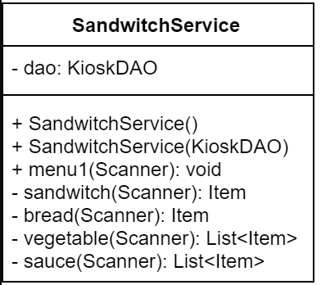
메소드 설명
- SandwitchService
- 기본 생성자
- dao 초기화 생성자
- 메인메뉴 주문
- 샌드위치 선택
- 빵 선택
- 야채 선택
- 소스 선택

Slide 11
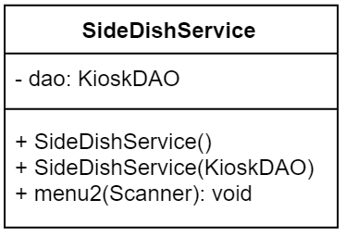
메소드 설명
- SideDishService
- 기본 생성자
- dao 초기화 생성자
- 사이드 메뉴 주문

Slide 12
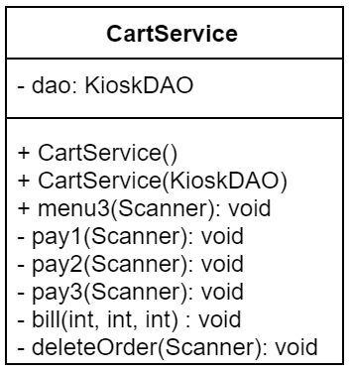
메소드 설명
- CartService
- 기본 생성자
- dao 초기화 생성자
- 장바구니(결제) 메뉴
- 일반 카드 결제
- 포인트 적립 결제
- 포인트 사용 결제
- 영수증 출력
- 주문 삭제

Slide 13
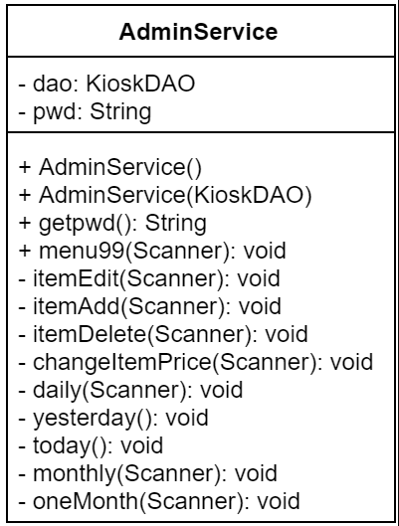
메소드 설명
- AdminService
- 기본 생성자
- dao 초기화 생성자
- 관리자 로그인 암호
- 99번 관리자 메뉴
- 관리자 메뉴 1. 메뉴 관리
- 관리자 메뉴 1. 메뉴관리 -> 1. 신 메뉴 추가
- 관리자 메뉴 1. 메뉴관리 -> 2. 기존 메뉴 삭제
- 관리자 메뉴 1. 메뉴관리 -> 3. 기존 메뉴 가격 변경
- 관리자 메뉴 2. 일일 결산
- 관리자 메뉴 2. 일일 결산 -> 1. 전일 결산
- 관리자 메뉴 2. 일일 결산 -> 2. 금일 결산
- 관리자 메뉴 3. 월말 결산

Slide 14
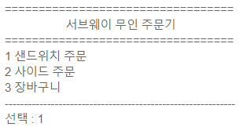
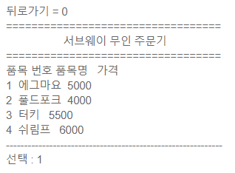
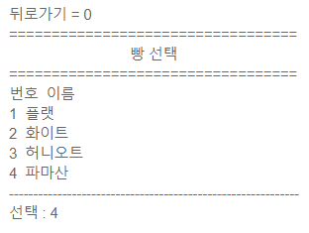
실행 화면
- 메인 화면
- 사용자 화면

Slide 15
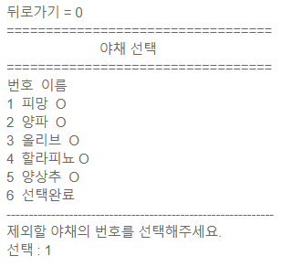
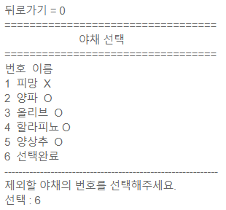
실행 화면
- 사용자 화면

Slide 16
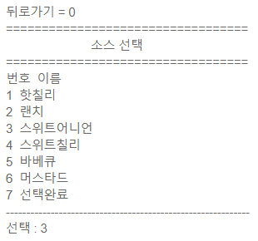
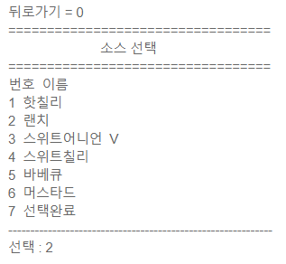
실행 화면
- 사용자 화면

Slide 17
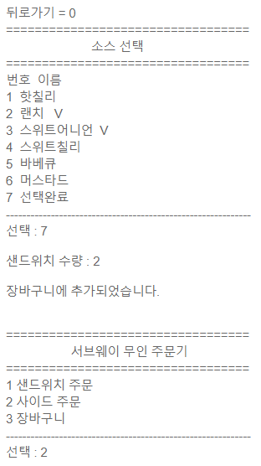
실행 화면
- 사용자 화면

Slide 18
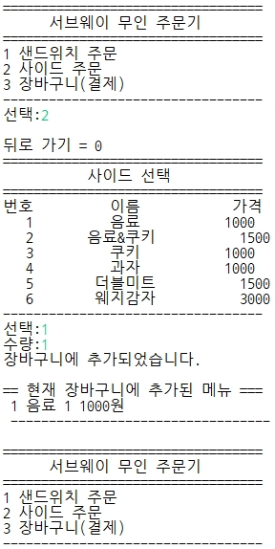
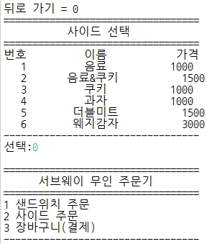
실행 화면
- 사용자 화면

Slide 19
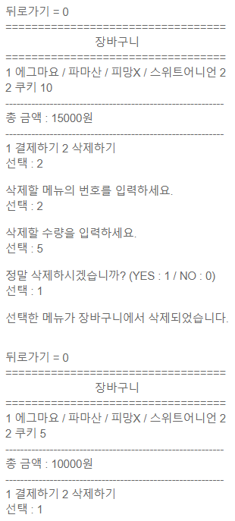
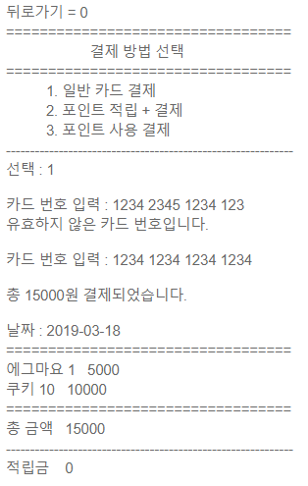
실행 화면
- 사용자 화면

Slide 20
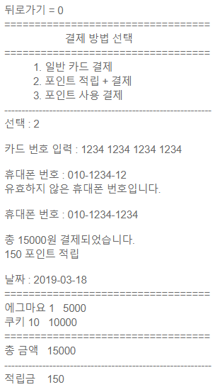
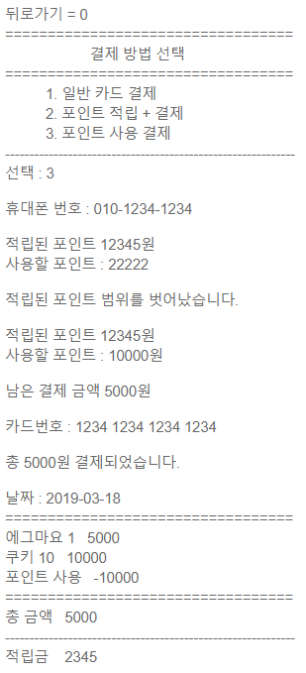
실행 화면
- 사용자 화면

Slide 21
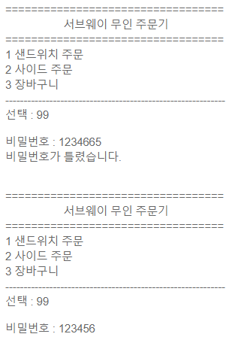
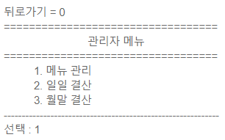
실행 화면
- 관리자 화면

Slide 22
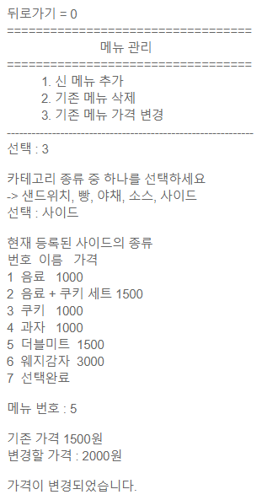
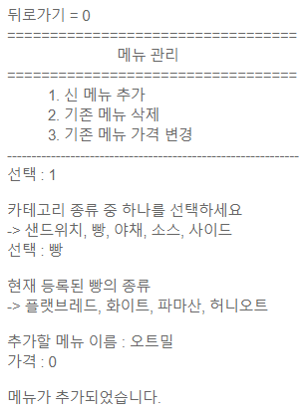
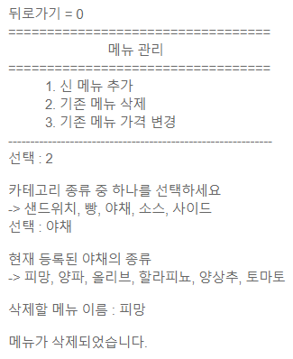
실행 화면
- 관리자 화면

Slide 23
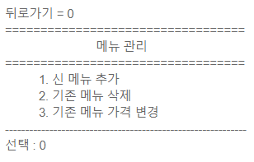
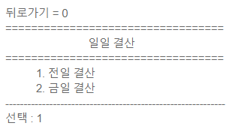
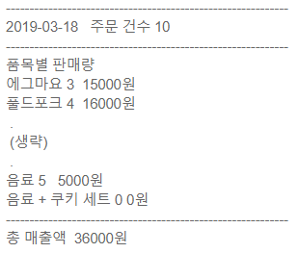
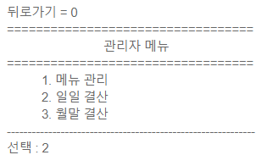
실행 화면
- 관리자 화면

Slide 24
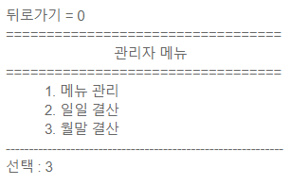
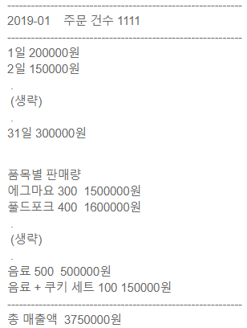
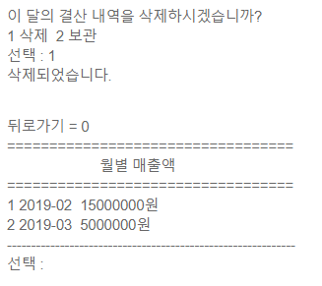
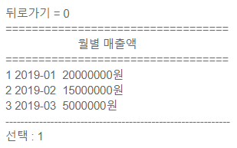
실행 화면
- 관리자 화면

Slide 25
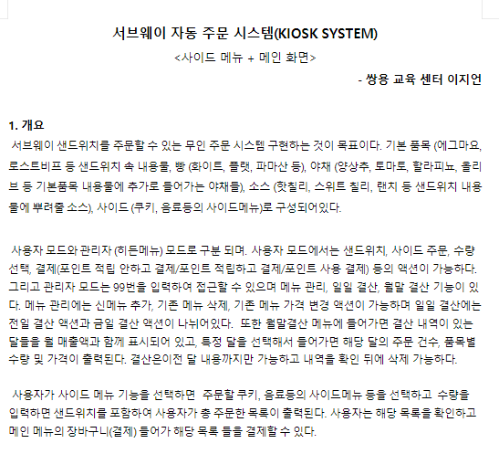
코드 리뷰

Slide 26
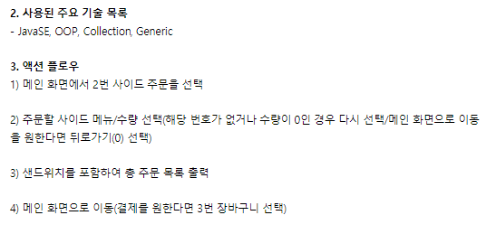
코드 리뷰

Slide 27
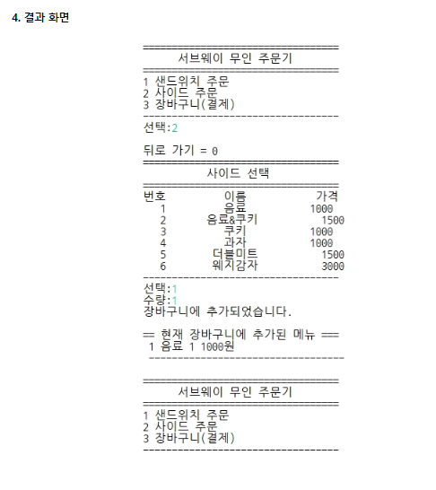
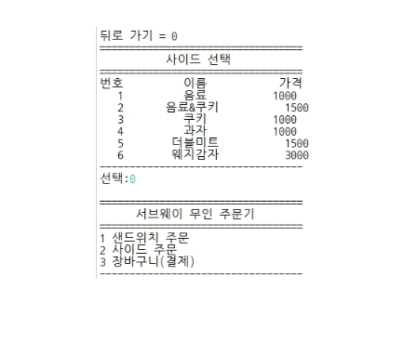
코드 리뷰

Slide 28
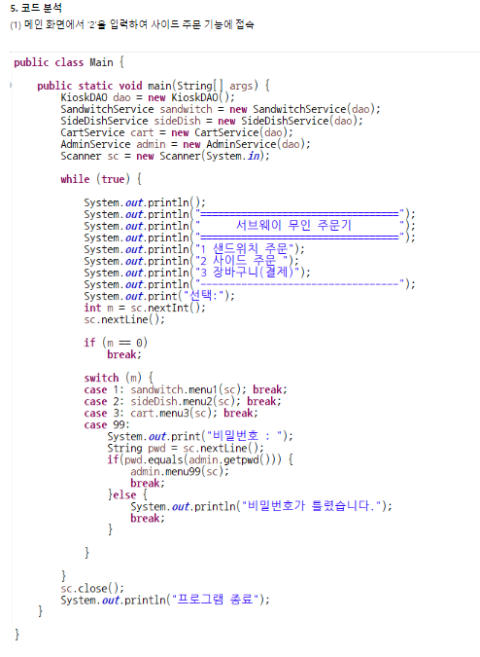
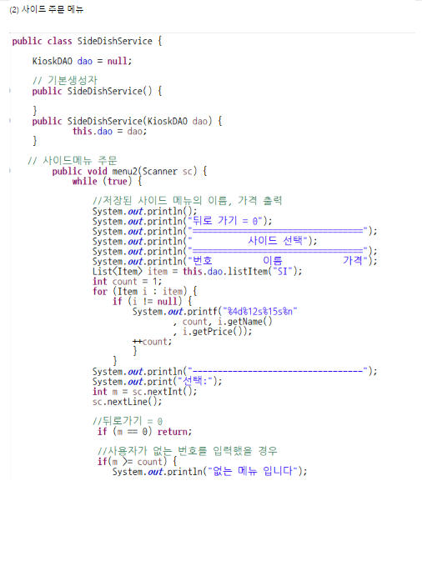
코드 리뷰

Slide 29
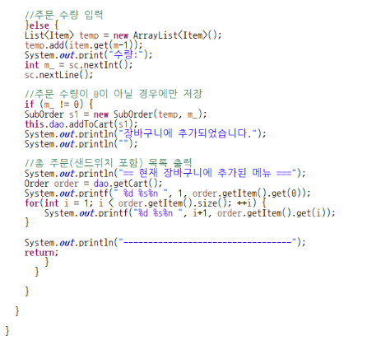
코드 리뷰

Slide 30
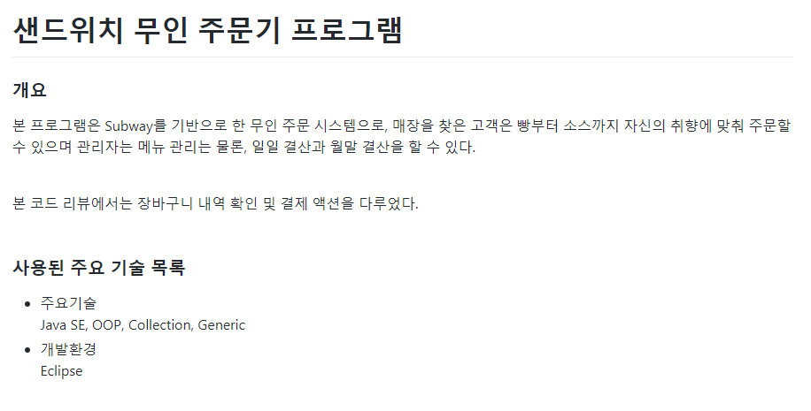
코드 리뷰
- 쌍용교육센터 김지혜

Slide 31
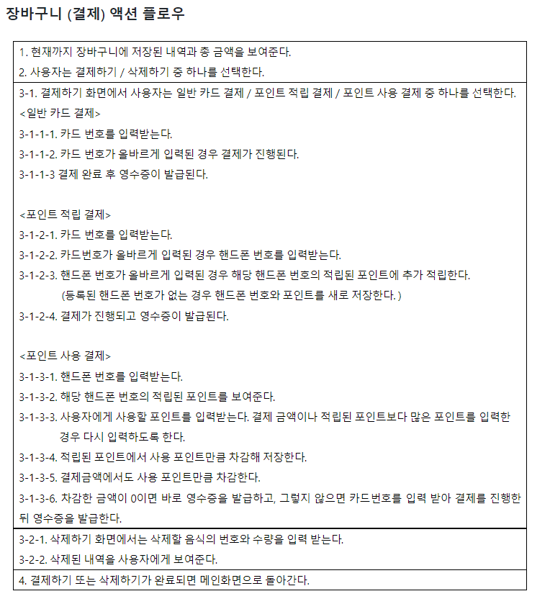
코드 리뷰

Slide 32
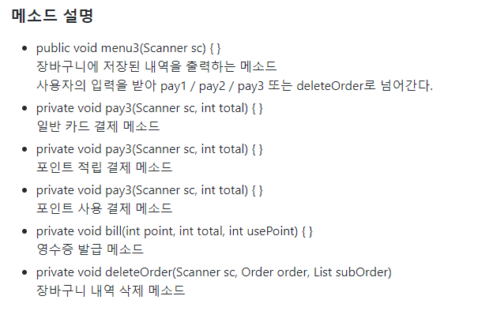
코드 리뷰

Slide 33
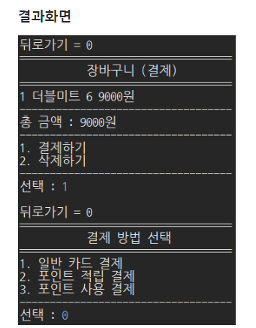
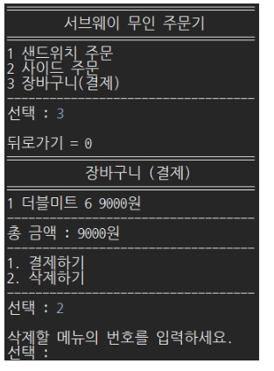
코드 리뷰

Slide 34
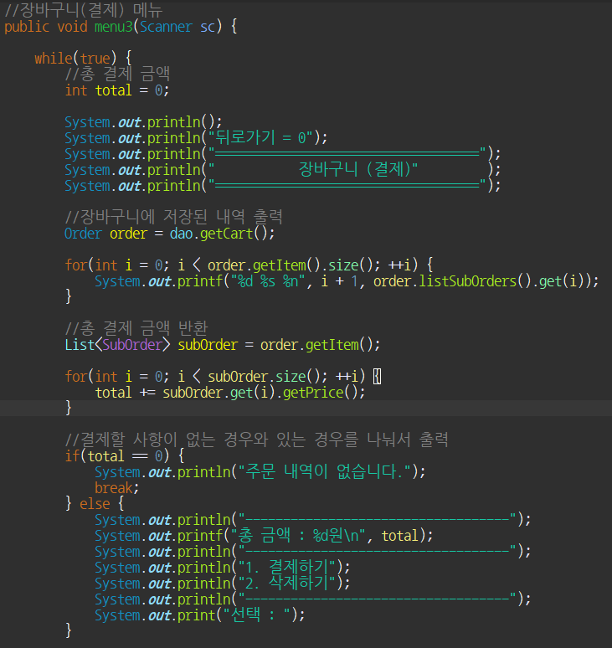
코드 리뷰
- 코드 분석

Slide 35

코드 리뷰
- 코드 분석

Slide 36

코드 리뷰
- 코드 분석

Slide 37

코드 리뷰
- 쌍용교육센터 김재훈

Slide 38

코드 리뷰

Slide 39

코드 리뷰

Slide 40

코드 리뷰

Slide 41
코드 리뷰

Slide 42

코드 리뷰

Slide 43

코드 리뷰

Slide 44


코드 리뷰
-쌍용교육센터 탁나래

Slide 45


코드 리뷰

Slide 46


코드 리뷰

Slide 47


코드 리뷰

Slide 48

코드 리뷰
-쌍용교육센터 박찬우

Slide 49

코드 리뷰

Slide 50

코드 리뷰

Slide 51

코드 리뷰

Slide 52

코드 리뷰

Slide 53

코드 리뷰

Slide 54

코드 리뷰

Slide 55

코드 리뷰

Slide 56

코드 리뷰

Slide 57

코드 리뷰

Slide 58
코드 리뷰

Slide 59

코드 리뷰

Slide 60

코드 리뷰

Slide 61

코드 리뷰

Slide 62
코드 리뷰

Slide 63

코드 리뷰

Slide 64
코드 리뷰

Slide 65

코드 리뷰

Slide 66

코드 리뷰

